Slide 1
Reprodutibilidade em Pesquisa Computacional na prática
Universidade Estadual de Campinas Unicamp (16/08)
Faculdade de Engenharia Elétrica e de Computação (FEEC)
Elias Youssef Haddad Netto (UNICAMP / Brasil)
eyoussef at dca fee unicamp br

Slide 2
Surge da minha experiência em como tornar a minha pesquisa reprodutível:
Colaborar com diversos co-autores ao redor do mundo com diferentes expertises e perfis técnicos
Garantir que o mesmo código gere os mesmos resultados em diferentes contextos
Como garantir que sua pesquisa seja reprodutível.

Slide 3
Criar um ambiente reprodutível envolve um custo significativo de entrada, entretanto:
Esse custo é inferior a tentar entender porque o seu código não roda no computador de outra pessoa (debugar a distância é uma experiência traumática).
Rodar um projeto de seis meses atrás em outro computador ou uma nova instalação de uma distro normalmente envolve um retrabalho não trivial
Fazer versionamento de código à moda antiga (cod_final1.py, cod_final2.py…) é simplesmente um mau uso da sua inteligência
Como garantir que sua pesquisa seja reprodutível.

Slide 4
O que notebooks são:
uma grande ferramenta para reportes e apresentações de resultados
O que eles não são/têm:
modulares
eficientes
escaláveis
framework reprodutível
Por que Jupyter/
RMarkdown notebooks não são o suficiente

Slide 5
Versionamento de ambiente
Solução: containers
Versionamento de bibliotecas
Solução: lockfiles (requirements.txt/conda/renv)
Versionamento de código
Solução: git
Estrutura de Projeto
Solução: Framework pré-definido
Versionamento de dados
Solução: DVC
Versionamento de experimentos
Solução: Sacred, Mlflow
Passos para uma pesquisa reprodutível

Slide 6
Usados para reproduzir um sistema operacional
Docker é de longe a solução mais popular
Alguns competidores
CoreOS rkt
Mesos
LXC Linux Containers
OpenVZ
Containerd
Containers

Slide 7
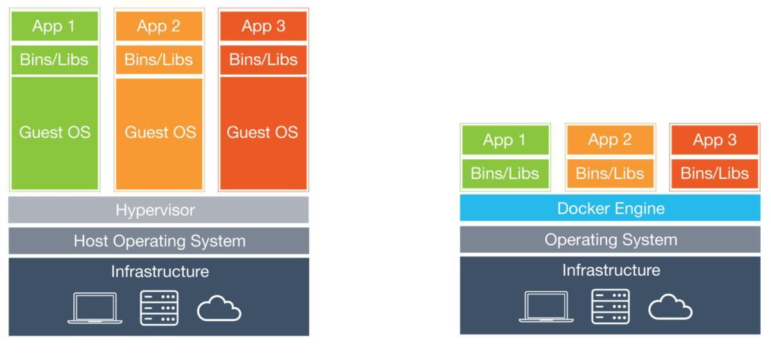
Diferença entre Virtual Box e Containers

Slide 8
Arquivos de texto que guardam a versão da biblioteca utilizada pela linguagem da sua preferência
Aliadas com um controle de ambiente garantem que o mesmo código gere os mesmos resultados
Exemplos:
Python: requirements.file (pip/conda)
R: packrat/renv
Lockfiles

Slide 9
Mais fácil implementar e rastrear mudanças no código
Permite criar variações na pesquisa (através do uso de branches) sem o problema de nomes
Versionamento de código

Slide 10
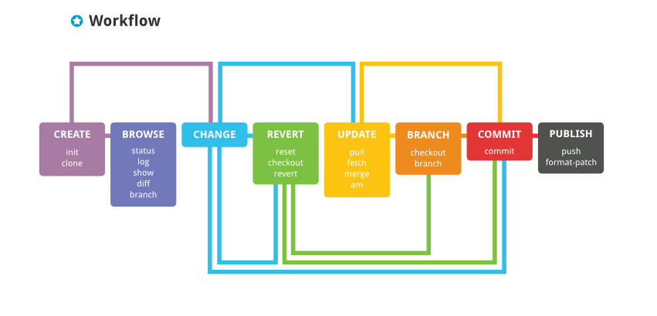
Solução mais popular - Git

Slide 11
Com uma hierarquia de pastas é mais fácil entender onde cada tipo de informação está armazenada
Padronizar nomes e estruturas torna seu código mais inteligível para outras pessoas
Estrutura de Projeto

Slide 12
Diretório do projeto
Code
Data
Dockerfiles
Experiments
Reports
Uma sugestão de estrutura

Slide 13
Idealmente seu código deve reproduzir uma estrutura de instalação de um programa.
main.py ou main.R deve contar um script que:
importa todas as suas bibliotecas e funções
gera todas as análises e reproduz um mapa do que será realizado (DAG)
Salva suas saídas, incluindo reportes, nos locais apropriados
Como organizar seu código

Slide 14
DAGs (directed acyclic graphs) no contexto de reprodutibilidade referem-se a estruturas que demonstram a organização e estrutura de dependências das suas tarefas.
Aliados ao uso de um cache elas evitam que tarefas que já foram executadas sejam repetidas
O uso de DAGs e cache

Slide 15
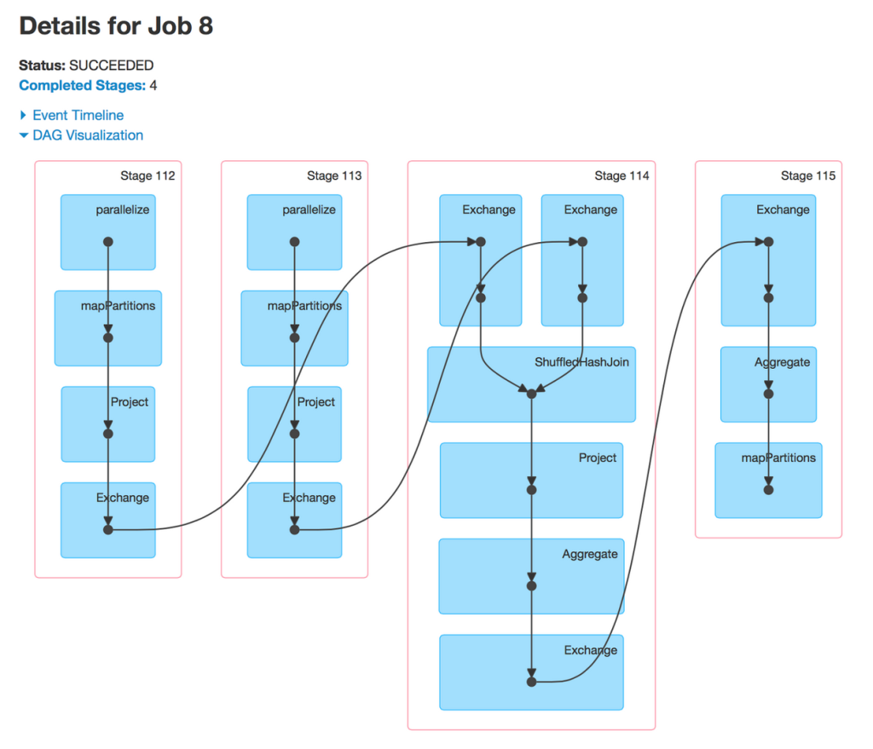
O uso de DAGS e Cache

Slide 16
Além de código e ambiente, em cenários em que há fluxo contínuo de dados, é preciso garantir o versionamento desses
Normalmente essa é uma aplicação mais frequente na indústria, onde o streaming de informações pede que haja retreinamento constante de modelos com dados mais recentes
Versionamento de dados

Slide 17
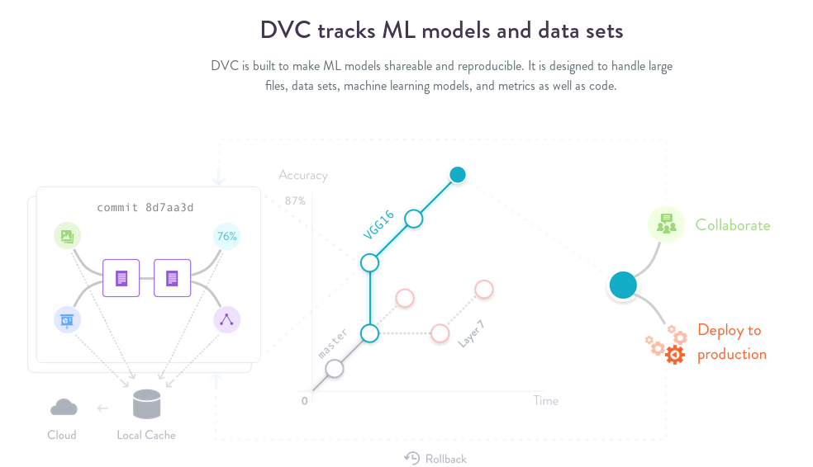
DVC - uma ferramenta para controle de data

Slide 18
No contexto de ciência de dados, é comum que um pesquisador teste vaŕios modelos, algoritmos e parâmetros antes de se decidir por uma alternativa
Organizá-los permite entender melhor porque alguns testes foram bem-sucedidos enquanto outros não
Ajuda outros pesquisadores a entenderem o caminho percorrido até a solução final
Versionamento de experimentos

Slide 19
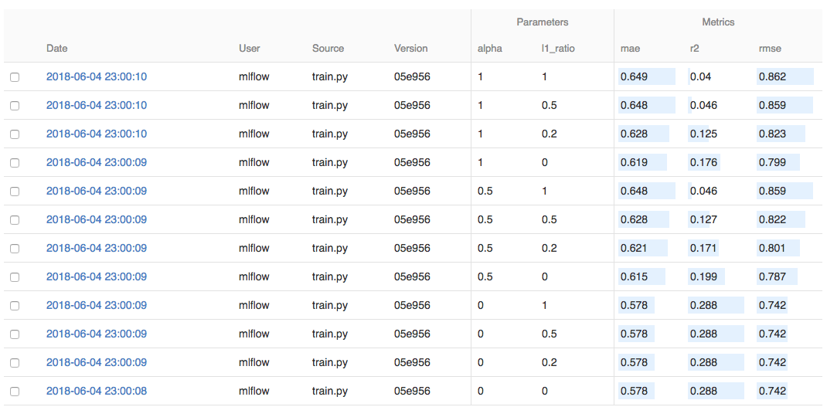
Mlflow - Controle de experimentos

Slide 20
Para ler mais:
Estrutura e organização de projetos
https://drivendata.github.io/cookiecutter-data-science/
The "ten simple rules for reproducible computational research" are easy to reach for r users
https://blog.jom.link/ten_rules_reproductible_research.html
Retracing your steps in Machine Learning: Versioning
https://medium.com/thelaunchpad/retracing-your-steps-in-machine-learning-ml-versioning-74d19a66bd08
Uma lista de ferramentas e softwares para reprodutibilidade em ML
https://github.com/pditommaso/awesome-pipeline

Slide 21
Obrigado!

